Slide 1



202X
企业产品介绍PPT模板
PPT Template for Enterprise Product Introduction
汇报人：千库网
部门：某某某

Slide 2
01
添加标题
单击此处添加标题单击此处添加标题单击此处添加标题单击此处添加标题
02
添加标题
单击此处添加标题单击此处添加标题单击此处添加标题单击此处添加标题
03
添加标题
单击此处添加标题单击此处添加标题单击此处添加标题单击此处添加标题
目录
04
添加标题
单击此处添加标题单击此处添加标题单击此处添加标题单击此处添加标题
CONTENTS

Slide 3
01
添加标题
单击此处添加标题单击此处添加标题单击此处添加标题单击此处添加标题单击此处添加标题单击此处添加标题单击此处添加标题单击此处添加标题单击此处添加标题单击此处添加标题

Slide 4
标题文字添加
标题文字添加
用户可以在投影仪或者计算机上进行演示也可以将演示文稿打印出来制作成胶片以便应用到更广泛的领域中
用户可以在投影仪或者计算机上进行演示也可以将演示文稿打印出来制作成胶片以便应用到更广泛的领域中
标题文字添加
标题文字添加
用户可以在投影仪或者计算机上进行演示也可以将演示文稿打印出来制作成胶片以便应用到更广泛的领域中
用户可以在投影仪或者计算机上进行演示也可以将演示文稿打印出来制作成胶片以便应用到更广泛的领域中
标题文字添加
标题文字添加
用户可以在投影仪或者计算机上进行演示也可以将演示文稿打印出来制作成胶片以便应用到更广泛的领域中
用户可以在投影仪或者计算机上进行演示也可以将演示文稿打印出来制作成胶片以便应用到更广泛的领域中

Slide 5
标题文字添加
标题文字添加
用户可以在投影仪或者计算机上进行演示也可以将演示文稿打印出来制作成胶片以便应用到更广泛的领域中
用户可以在投影仪或者计算机上进行演示也可以将演示文稿打印出来制作成胶片以便应用到更广泛的领域中
第一季度
第二季度
第三季度
第四季度
标题文字添加
标题文字添加
用户可以在投影仪或者计算机上进行演示也可以将演示文稿打印出来制作成胶片以便应用到更广泛的领域中
用户可以在投影仪或者计算机上进行演示也可以将演示文稿打印出来制作成胶片以便应用到更广泛的领域中

Slide 6
标题文字添加
用户可以在投影仪或者计算机上进行演示也可以将演示文稿打印出来制作成胶片以便应用到更广泛的领域中
标题文字添加
标题文字添加
用户可以在投影仪或者计算机上进行演示也可以将演示文稿打印出来制作成胶片以便应用到更广泛的领域中
用户可以在投影仪或者计算机上进行演示也可以将演示文稿打印出来制作成胶片以便应用到更广泛的领域中
标题文字添加
用户可以在投影仪或者计算机上进行演示也可以将演示文稿打印出来制作成胶片以便应用到更广泛的领域中

Slide 7


标题文字添加
标题文字添加
用户可以在投影仪或者计算机上进行演示也可以将演示文稿打印出来制作成胶片以便应用到更广泛的领域中
用户可以在投影仪或者计算机上进行演示也可以将演示文稿打印出来制作成胶片以便应用到更广泛的领域中
标题文字添加
标题文字添加
用户可以在投影仪或者计算机上进行演示也可以将演示文稿打印出来制作成胶片以便应用到更广泛的领域中
用户可以在投影仪或者计算机上进行演示也可以将演示文稿打印出来制作成胶片以便应用到更广泛的领域中

Slide 8
02
添加标题
单击此处添加标题单击此处添加标题单击此处添加标题单击此处添加标题单击此处添加标题单击此处添加标题单击此处添加标题单击此处添加标题单击此处添加标题单击此处添加标题

Slide 9
标题文字添加
用户可以在投影仪或者计算机上进行演示也可以将演示文稿打印出来制作成胶片以便应用到更广泛的领域中
标题文字添加
用户可以在投影仪或者计算机上进行演示也可以将演示文稿打印出来制作成胶片以便应用到更广泛的领域中
标题文字添加
用户可以在投影仪或者计算机上进行演示也可以将演示文稿打印出来制作成胶片以便应用到更广泛的领域中

Slide 10

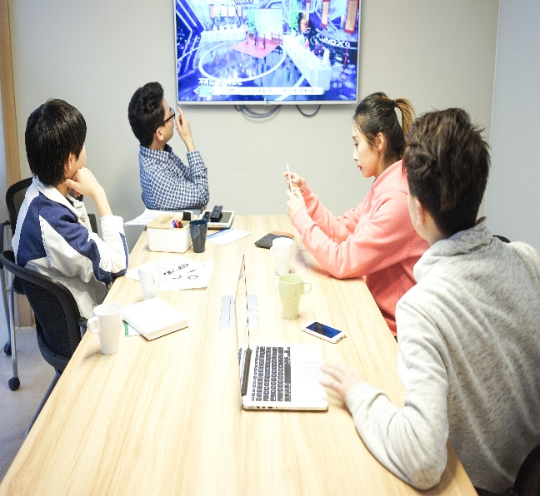


标题文字添加
用户可以在投影仪或者计算机上进行演示也可以将演示文稿打印出来制作成胶片以便应用到更广泛的领域中
标题文字添加
用户可以在投影仪或者计算机上进行演示也可以将演示文稿打印出来制作成胶片以便应用到更广泛的领域中
用户可以在投影仪或者计算机上进行演示也可以将演示文稿打印出来制作成胶片以便应用到更广泛的领域中
用户可以在投影仪或者计算机上进行演示也可以将演示文稿打印出来制作成胶片以便应用到更广泛的领域中
用户可以在投影仪或者计算机上进行演示也可以将演示文稿打印出来制作成胶片以便应用到更广泛的领域中

Slide 11

标题文字添加
用户可以在投影仪或者计算机上进行演示也可以将演示文稿打印出来制作成胶片以便应用到更广泛的领域中
标题文字添加
用户可以在投影仪或者计算机上进行演示也可以将演示文稿打印出来制作成胶片以便应用到更广泛的领域中
标题文字添加
用户可以在投影仪或者计算机上进行演示也可以将演示文稿打印出来制作成胶片以便应用到更广泛的领域中

Slide 12

标题文字添加
用户可以在投影仪或者计算机上进行演示，也可以将演示文稿打印出来，制作成胶片，以便应用到更广泛的领域中。利用Microsoft Office PowerPoint不仅可以创建演示文稿，还可以在互联网上召开面对面会议、远程会议或在网上给观众展示演示文稿

Slide 13
03
添加标题
单击此处添加标题单击此处添加标题单击此处添加标题单击此处添加标题单击此处添加标题单击此处添加标题单击此处添加标题单击此处添加标题单击此处添加标题单击此处添加标题

Slide 14
标题文字添加
用户可以在投影仪或者计算机上进行演示也可以将演示文稿打印出来制作成胶片以便应用到更广泛的领域中
标题文字添加
用户可以在投影仪或者计算机上进行演示也可以将演示文稿打印出来制作成胶片以便应用到更广泛的领域中

Slide 15

标题文字添加
标题文字添加
用户可以在投影仪或者计算机上进行演示也可以将演示文稿打印出来制作成胶片以便应用到更广泛的领域中
用户可以在投影仪或者计算机上进行演示也可以将演示文稿打印出来制作成胶片以便应用到更广泛的领域中
标题文字添加
标题文字添加
用户可以在投影仪或者计算机上进行演示也可以将演示文稿打印出来制作成胶片以便应用到更广泛的领域中
用户可以在投影仪或者计算机上进行演示也可以将演示文稿打印出来制作成胶片以便应用到更广泛的领域中

Slide 16
标题文字添加
标题文字添加
标题文字添加
用户可以在投影仪或者计算机上进行演示也可以将演示文稿打印出来制作成胶片以便应用到更广泛的领域中
用户可以在投影仪或者计算机上进行演示也可以将演示文稿打印出来制作成胶片以便应用到更广泛的领域中
用户可以在投影仪或者计算机上进行演示也可以将演示文稿打印出来制作成胶片以便应用到更广泛的领域中

Slide 17
标题文字添加
63%
用户可以在投影仪或者计算机上进行演示也可以将演示文稿打印出来制作成胶片以便应用到更广泛的领域中
34%
标题文字添加
用户可以在投影仪或者计算机上进行演示也可以将演示文稿打印出来制作成胶片以便应用到更广泛的领域中

Slide 18
04
添加标题
单击此处添加标题单击此处添加标题单击此处添加标题单击此处添加标题单击此处添加标题单击此处添加标题单击此处添加标题单击此处添加标题单击此处添加标题单击此处添加标题

Slide 19
95%
68%
51%
39%
24%
添加文字
添加文字
添加文字
添加文字
添加文字
标题文字添加
标题文字添加
用户可以在投影仪或者计算机上进行演示也可以将演示文稿打印出来制作成胶片以便应用到更广泛的领域中
用户可以在投影仪或者计算机上进行演示也可以将演示文稿打印出来制作成胶片以便应用到更广泛的领域中

Slide 20
标题文字添加
标题文字添加
用户可以在投影仪或者计算机上进行演示也可以将演示文稿打印出来制作成胶片以便应用到更广泛的领域中
用户可以在投影仪或者计算机上进行演示也可以将演示文稿打印出来制作成胶片以便应用到更广泛的领域中
标题文字添加
标题文字添加
用户可以在投影仪或者计算机上进行演示也可以将演示文稿打印出来制作成胶片以便应用到更广泛的领域中
用户可以在投影仪或者计算机上进行演示也可以将演示文稿打印出来制作成胶片以便应用到更广泛的领域中

Slide 21
标题文字添加
标题文字添加
用户可以在投影仪或者计算机上进行演示也可以将演示文稿打印出来制作成胶片以便应用到更广泛的领域中
用户可以在投影仪或者计算机上进行演示也可以将演示文稿打印出来制作成胶片以便应用到更广泛的领域中

Slide 22
标题文字添加
标题文字添加
标题文字添加
标题文字添加
用户可以在投影仪或者计算机上进行演示也可以将演示文稿打印出来制作成胶片以便应用到更广泛的领域中
用户可以在投影仪或者计算机上进行演示也可以将演示文稿打印出来制作成胶片以便应用到更广泛的领域中
用户可以在投影仪或者计算机上进行演示也可以将演示文稿打印出来制作成胶片以便应用到更广泛的领域中
用户可以在投影仪或者计算机上进行演示也可以将演示文稿打印出来制作成胶片以便应用到更广泛的领域中

Slide 23
谢谢观看
THANK YOU
汇报人：千库网
部门：某某某

Slide 24
版权声明
感谢您下载千库网平台上提供的PPT作品，为了您和千库网以及原创作者的利益，请勿复制、传播、销售，否则将承担法律责任！千库网将对作品进行维权，按照传播下载次数进行十倍的索取赔偿！
1.在千库网出售的PPT模板是免版税类（RF：Royalty-Free）正版受《中国人民共和国著作法》和《世界版权公约》的保护，作品的所有权、版权和著作权归千库网所有，您下载的是PPT模板素材的使用权。
2.不得将千库网的PPT模板、PPT素材，本身用于再出售，或者出租、出借、转让、分销、发布或者作为礼物供他人使用，不得转授权、出卖、转让本协议或者本协议中的权利。
更多精品PPT模板：http://588ku.com/ppt/

